Slide 1

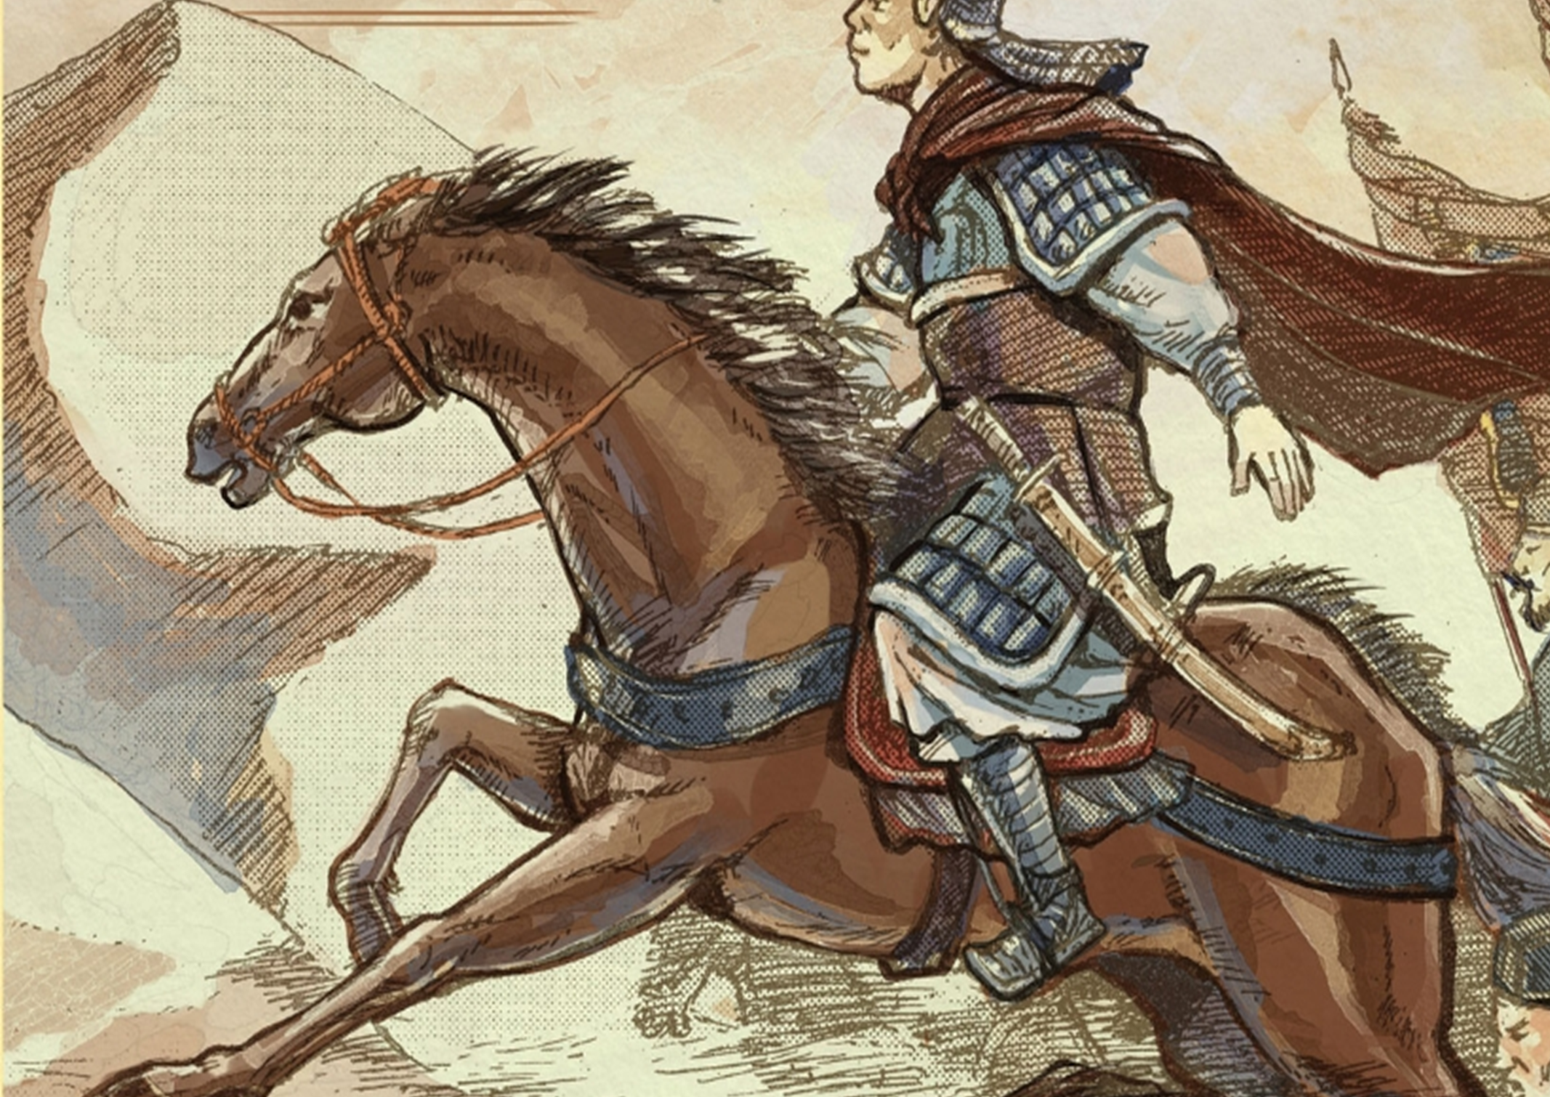
Bài 1:
Thơ và thơ song thất lục bát
Văn bản
Sông núi nước Nam
(Nam quốc sơn hà)
- Khuyết danh-
Notes:
Qua hoạt động sáng tạo “Bản đồ cảm xúc”, các em đã thể hiện rất rõ những cảm xúc và suy nghĩ sâu sắc về lòng yêu nước và chủ quyền dân tộc. Mỗi một hình ảnh, một từ khóa mà chúng ta chọn để đưa vào bản đồ cảm xúc đều mang một ý nghĩa đặc biệt. Cũng với những cảm xúc ấy, trong tiết học ngày hôm nay, chúng ta sẽ cùng nhau khám phá bài thơ "Sông núi nước Nam“ (Nam quốc sơn hà) để cảm nhận rõ hơn về sự kiêu hãnh, lòng quyết tâm và tinh thần bất khuất của nhân dân ta trong việc bảo vệ đất nước.

Slide 2
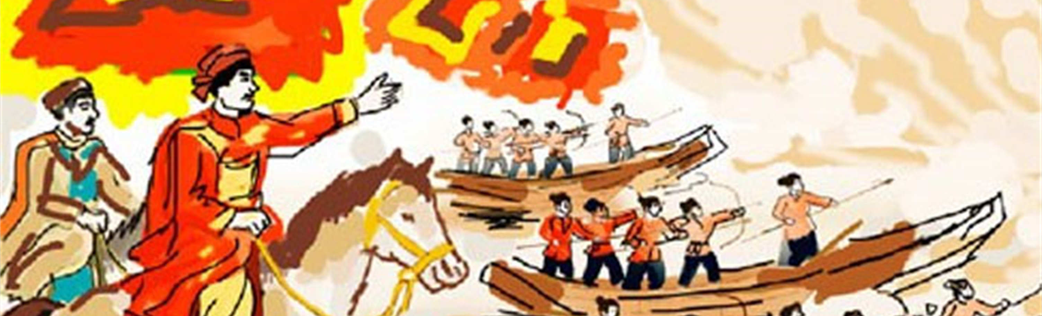
I.
ĐỌC- TÌM HIỂU CHUNG
Notes:
Giáo án của Thảo Nguyên 0979818956

Slide 3
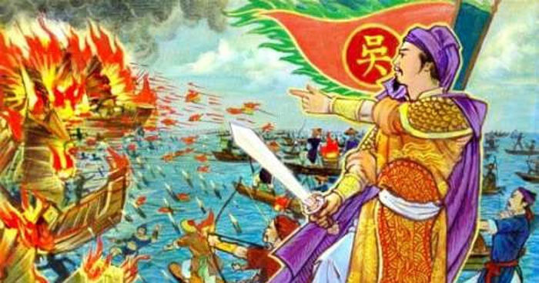
1. Đọc – chú thích
a. Đọc
Giọng đọc hào hùng, đanh thép, tự hào về dân tộc.
Notes:
Giáo án của Thảo Nguyên 0979818956

Slide 4
Phiên âm:
Nam quốc sơn hà Nam đế cư,
Tiệt nhiên định phận tại thiên thư.
Như hà nghịch lỗ lai xâm phạm,
Nhữ đẳng hành khan thủ bại hư.
Sông núi nước Nam
(Nam quốc sơn hà)
Dịch nghĩa:
Sông núi nước Nam, hoàng đế nước Nam ở,
Tại sách trời đã định phận rạch ròi.
Cớ sao lũ giặc ngạo ngược dám đến xâm phạm.
Chúng bay sẽ nhìn thấy việc chuốc lấy bại vong.
Dịch thơ:
Sông núi nước Nam, vua Nam ở,
Rành rành định phận tại sách trời.
Cớ sao lũ giặc đến xâm phạm,
Chúng bay sẽ bị đánh tơi bời!
Notes:
Giáo án của Thảo Nguyên 0979818956

Slide 5

1. Đọc, chú thích
b. Chú thích
Nam quốc
ở (ngự trị, cai quản, gánh vác...)
Nam đế
địa phận, lãnh thổ đã được phân định rõ ràng
hoàng đế, vua nước Nam.
Cư
chuốc lấy, nhận thấy thất bại
Định phận
sách trời, ghi nhận cương vực, lãnh thổ của nước Nam ta đã được trời đất định phận rõ ràng
Thiên thư
nước Nam, chỉ nước ta khi đó, để phân biệt với Bắc quốc
Thủ bại hư
Notes:
Nối từ với nghĩa tương ưng

Slide 6
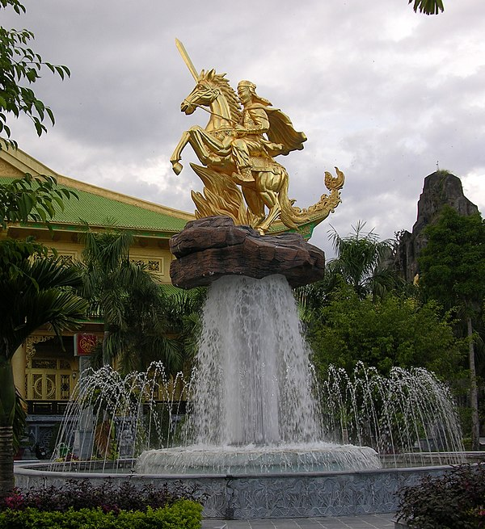
2. Tìm hiểu chung
a. Tác giả
- Hiện chưa rõ tác giả. Nhiều tài liệu cho là của Lý Thường Kiệt.
Notes:
Giáo án của Thảo Nguyên 0979818956

Slide 7
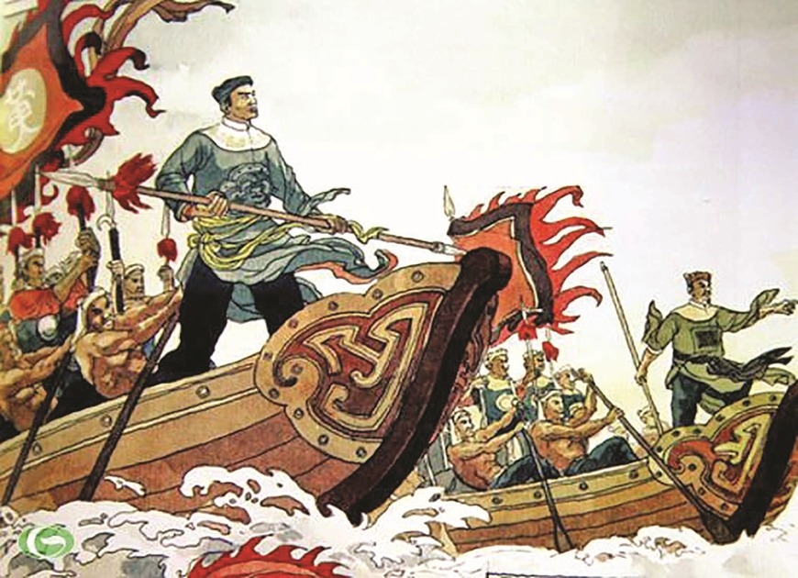
2. Tìm hiểu chung
b. Tác phẩm
Xuất xứ
Theo Lịch sử Việt Nam, tập 2, NXB Khoa học xã hội, Hà Nội, 2013
Hoàn cảnh ra đời
Trong cuộc kháng chiến chống Tống bên sông Như Nguyệt (1076)
Thể thơ
Thất ngôn tứ tuyệt Đường luật
Notes:
Giáo án của Thảo Nguyên 0979818956

Slide 8
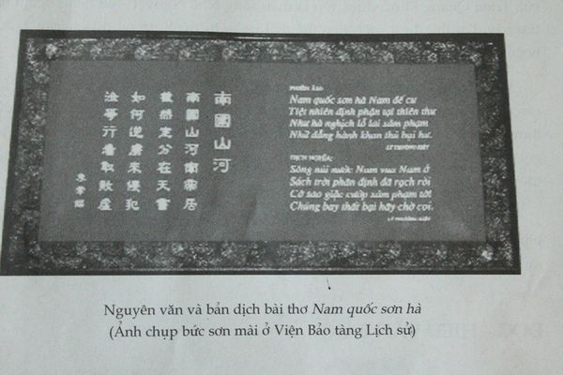
2. Tìm hiểu chung
b. Tác phẩm
Nhan đề
Bài thơ vốn không có nhan đề. Tên gọi “Nam quốc sơn hà” là do những người biên soạn đặt, lấy từ bốn chữ đầu tiên của bài thơ.
Notes:
Giáo án của Thảo Nguyên 0979818956

Slide 9
2. Tìm hiểu chung
b. Tác phẩm
Bố cục
2 phần
+ Phần 1 (Hai câu đầu): Khẳng định chủ quyền (quyền cai quản, điều hành trên phần lãnh thổ của đất nước)
+ Phần 2 (Hai câu sau): Khẳng định tinh thần quyết tâm bảo vệ chủ quyền đó trước quân xâm lược.
Notes:
Giáo án của Thảo Nguyên 0979818956

Slide 10
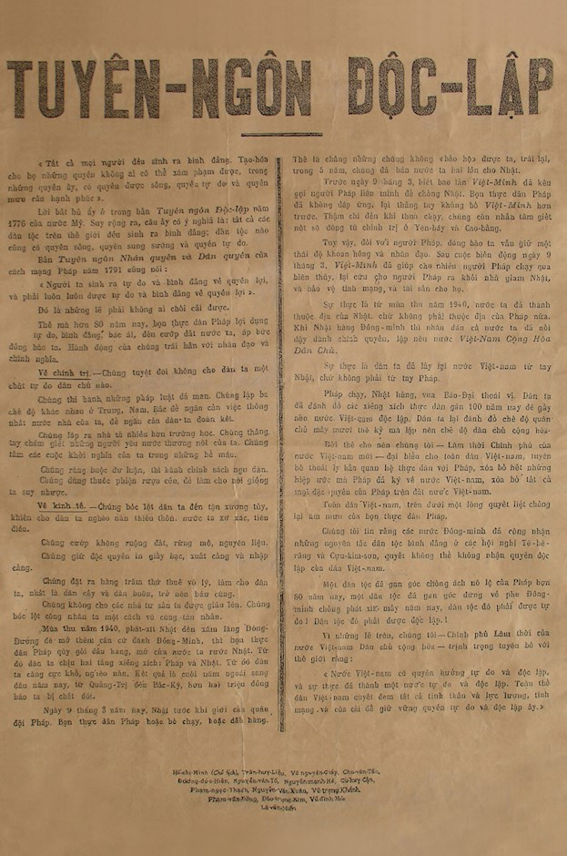
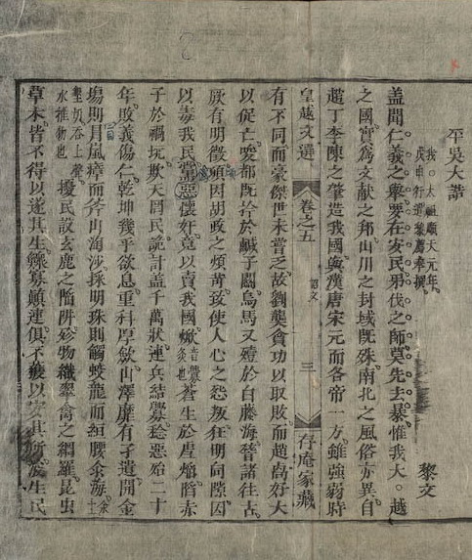
Thảo luận nhanh: Bài thơ được coi là bản “tuyên ngôn độc lập” đầu tiên của đất nước ta. Em hiểu thế nào là bản “tuyên ngôn độc lập”?
“Tuyên ngôn độc lập” là lời tuyên bố về chủ quyền của đất nước, của dân tộc và khẳng định không một thế lực nào được phép xâm phạm vào quyền độc lập ấy.
Notes:
Giáo án của Thảo Nguyên 0979818956

Slide 11
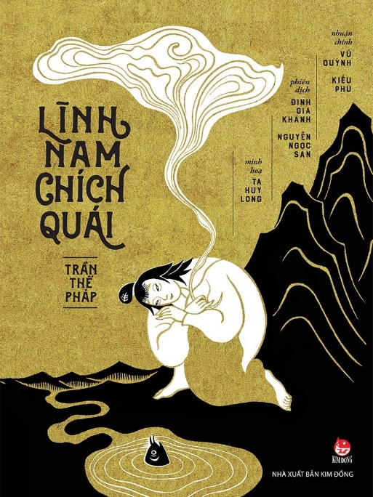
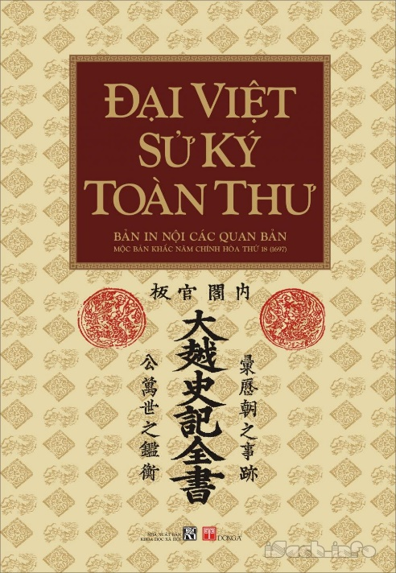
Thảo luận nhanh: Qua các tài liệu đã tìm hiểu, hãy trình bày hoàn cảnh xuất hiện bài “Sông núi nước Nam” và cho biết: Vì sao bài thơ được gọi là “Thơ thần”
- Hoàn cảnh xuất hiện
+ Bài thơ được ghi chép trong các sách như “Lĩnh Nam chích quái”, “Việt điện u linh tập”, “Đại Việt sử kí toàn thư”, kể lại chuyện Lê Đại Hành năm 981 và Lý Thường Kiệt năm 1076 đã sử dụng bài thơ trong các cuộc kháng chiến chống quân Tống xâm lược trên phòng tuyến sông Như Nguyệt để khích lệ các tướng sĩ một lòng đánh giặc và cảnh báo sự thất bại của kẻ thù xâm lược.
+ Bài thơ vốn không có nhan đề, sau này, một số sách ghi tên tác giả là Lý Thường Kiệt và đặt tên bài thơ là “Nam quốc sơn hà”

Slide 12
Thảo luận nhanh: Qua các tài liệu đã tìm hiểu, hãy trình bày hoàn cảnh xuất hiện bài “Sông núi nước Nam” và cho biết: Vì sao bài thơ được gọi là “Thơ thần”
- Bài thơ được gọi là “Thơ thần”
+ Do truyền thuyết kể lại chuyện Lê Đại Hành và Lý Thường Kiệt cho người nấp vào đền thờ hai vị anh hùng dân tộc, đồng thời là hai vị thần sông Như Nguyệt là Trương Hống và Trương Hát để giả giọng thần đọc bài thơ “Nam quốc sơn hà”. Bài thơ được đọc hùng hồn giữa đêm thanh vắng, âm vang trên dòng sông lịch sử đã khích lệ tinh thần chiến đấu của quân sĩ Đại Việt khiến quân thù run sợ mà tan rã. Trong các đền thờ Trương Hống, Trương Hát trên sông Cầu đều có thần tích ghi lại bài thơ này.

Slide 13
Thảo luận nhanh: Qua các tài liệu đã tìm hiểu, hãy trình bày hoàn cảnh xuất hiện bài “Sông núi nước Nam” và cho biết: Vì sao bài thơ được gọi là “Thơ thần”
- Bài thơ được gọi là “Thơ thần”
+ Các nhà nghiên cứu cho rằng bài “Thơ thần” có lẽ được sáng tác bởi một trong cách trí thức nổi tiếng thời đó, giấu tên tác giả, gán cho các thần linh để tạo sự linh thiêng nhằm mục đích khích lệ tinh thần tướng sĩ quyết tâm bảo vệ Tổ quốc trước sự xâm lược của kẻ thù.
+ Bài thơ có một ý nghĩa lịch sử quan trọng, được coi như thơ của thần linh đất Việt, hiển hiện cùng con cháu đánh giặc, giữ nước.

Slide 14
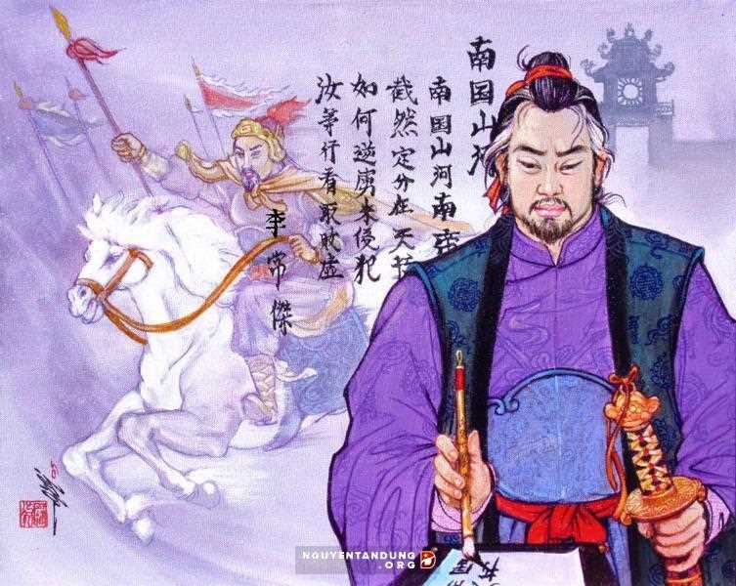
II.
Tìm hiểu chi tiết
Notes:
Giáo án của Thảo Nguyên 0979818956

Slide 15
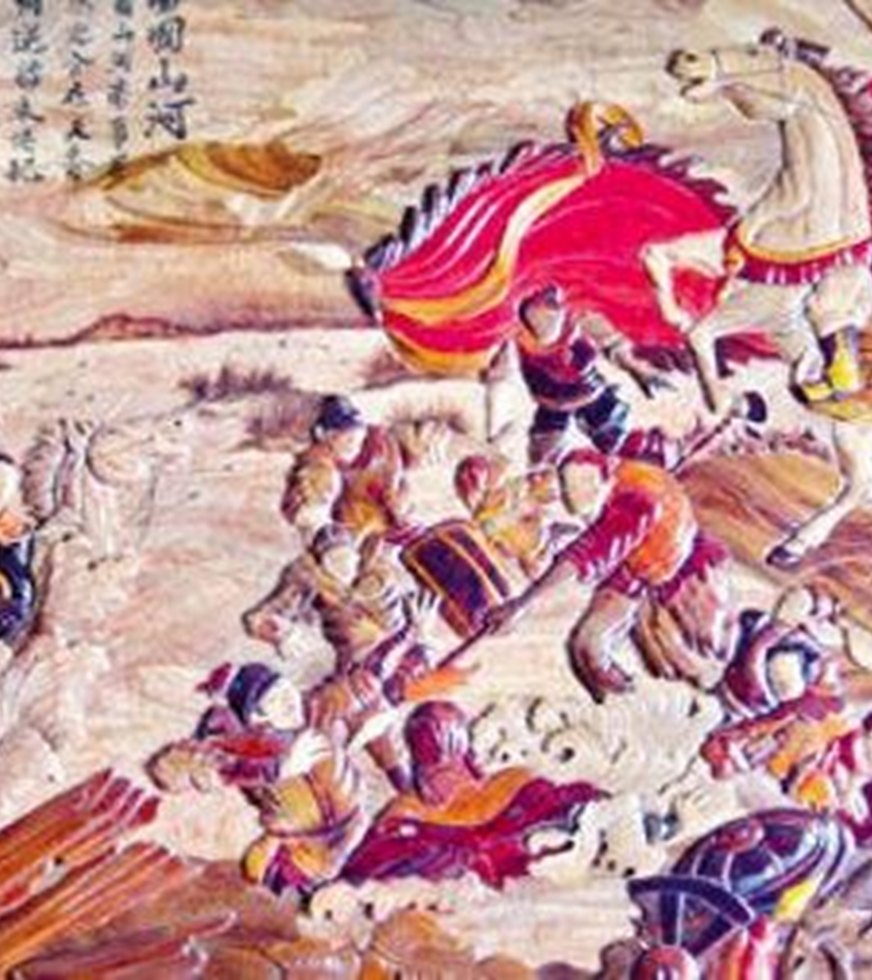
1.
Đặc điểm hình thức thể loại của bài thơ
Notes:
Xác định đặc điểm thể loại của bài thơ (số dòng, số chữ, niêm, luật và cách hiệp vần ở bản phiên âm)

Slide 16
Nam quốc sơn hà Nam đế cư,
Tiệt nhiên định phận tại thiên thư.
Như hà nghịch lỗ lai xâm phạm?
Nhữ đẳng hành khan thủ bại hư.
- Thể thơ: thất ngôn tứ tuyệt luật Đường.
- Dấu hiệu nhận biết:
+ Số dòng: 4
+ Số chữ: mỗi dòng 7 chữ
T
B
B
T
- Niêm: các chữ thứ hai của dòng 1 và dòng 4 (quốc, đẳng) cùng thanh sắc, các chữ thứ hai của dòng 2 và dòng 3 (nhiên, hà) cùng thanh bằng;
- Luật: chữ thứ hai của dòng 1 mang thanh trắc (quốc) nên bài thơ thuộc luật trắc.
Notes:
Giáo án của Thảo Nguyên 0979818956

Slide 17
Nam quốc sơn hà Nam đế cư,
Tiệt nhiên định phận tại thiên thư.
Như hà nghịch lỗ lai xâm phạm?
Nhữ đẳng hành khan thủ bại hư.
- Vần: chỉ hiệp theo một vần ở các câu 1,2 và 4 (cư, thư, hư).
T
B
- Đối: Thơ tứ tuyệt không có quy định đối cụ thể và khắt khe như thơ thất ngôn bát cú.
B
T
→ Bài thơ tuân thủ quy định về niêm, vần, đối của một bài thơ Thất ngôn tứ tuyệt luật trắc vần bằng theo luật Đường

Slide 18
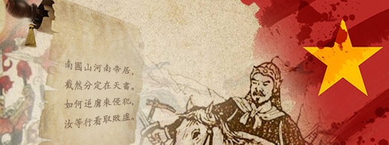
2.
Ý nghĩa và tư tưởng của bài thơ
Notes:
Giáo án của Thảo Nguyên 0979818956

Slide 19
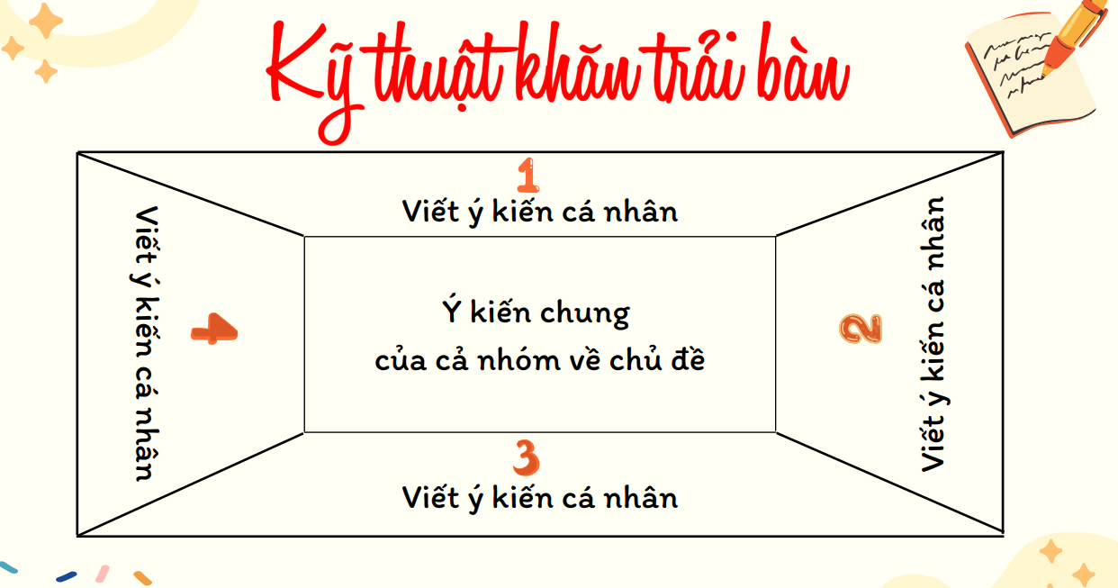
1. Hai dòng thơ đầu khẳng định điều gì? Các từ ngữ “Nam quốc”, “Nam đế” “tiệt nhiên”, “định phận”. “thiên thư” đóng vai trò gì trong việc khẳng định điều đó?
2. Phân tích hai dòng thơ cuối để làm rõ nội dung (tư tưởng và tình cảm) mà tác giả muốn thể hiện.
Notes:
4 nhóm

Slide 20
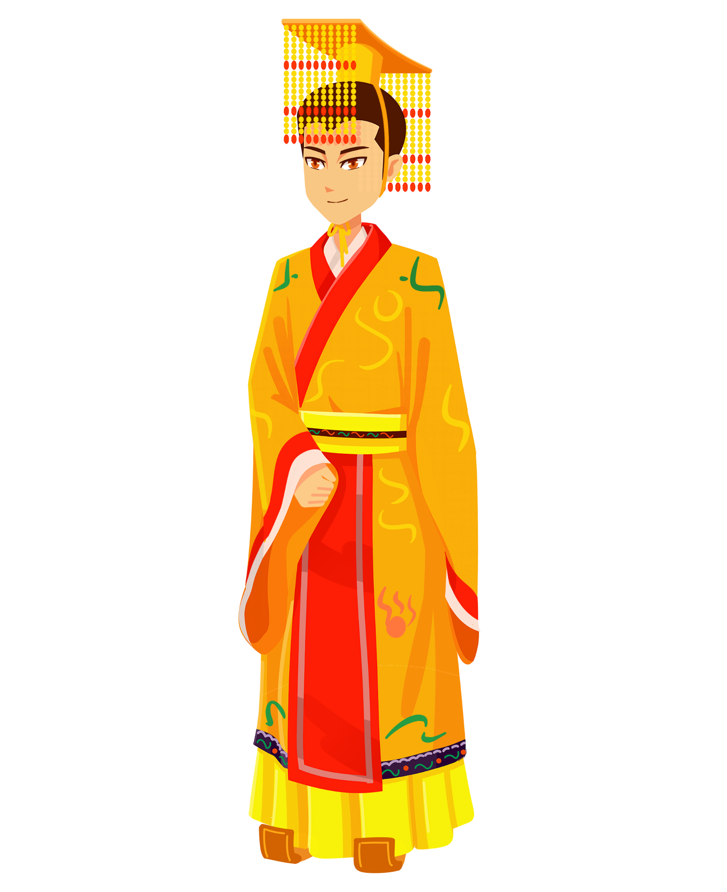
a. Hai câu đầu: Khẳng định chủ quyền trên phần lãnh thổ của đất nước
Nam quốc sơn hà Nam đế cư,
Tiệt nhiên định phận tại thiên thư.
Nam quốc
(nước Nam)
Bắc quốc
(nước Trung Hoa)
Chủ quyền độc lập của dân tộc.
Nam đế
(vua Nam)
Bắc đế
(vua Bắc)
Tự hào, tự tôn dân tộc
- Đế = Vua (nước lớn)
- Vương = Vua (nước nhỏ, chư hầu)
→ Nam đế > Nam vương
Notes:
Giáo án của Thảo Nguyên 0979818956

Slide 21
a. Hai câu đầu: Khẳng định chủ quyền trên phần lãnh thổ của đất nước
Nam quốc sơn hà Nam đế cư,
Tiệt nhiên định phận tại thiên thư.
Nam quốc
(nước Nam)
Bắc quốc
(nước Trung Hoa)
Chủ quyền độc lập của dân tộc.
Nam đế
(vua Nam)
Bắc đế
(vua Bắc)
Tự hào, tự tôn dân tộc
→ Giới thiệu vấn đề chủ quyền và khẳng định tính tất yếu không thể thay đổi của chủ quyền đất nước. Nhấn mạnh vị thế của dân tộc và sự ngang hàng của vua nước Nam với vua phương Bắc.
Notes:
Giáo án của Thảo Nguyên 0979818956

Slide 22
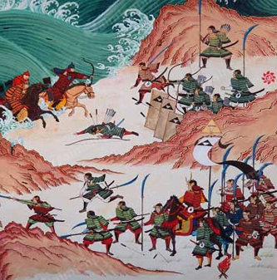
Nam quốc sơn hà Nam đế cư,
- Sông núi nước Nam + Vua nước Nam = 2 vấn đề quan trọng nhất
- Cách ngắt nhịp 4/3 (2/2/3): cách ngắt nhịp tiêu biểu của thể thơ Thất ngôn tứ tuyệt → Tạo âm điệu chậm rãi, trang nghiêm
Notes:
Giáo án của Thảo Nguyên 0979818956

Slide 23
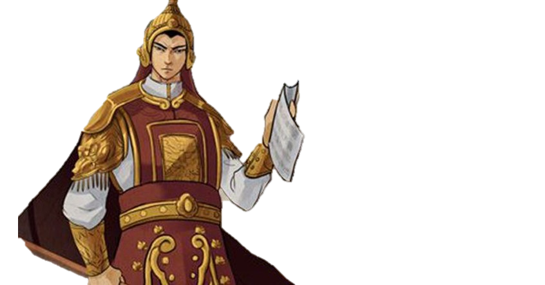
Tiệt nhiên định phận tại thiên thư
+ Tiệt nhiên: rõ ràng, điều hiển nhiên
+ Định phận: địa phận, lãnh thổ đã được phân định rõ ràng
+ Thiên thư: sách trời
→ Sự phân định địa phận, lãnh thổ nước nam trong “thiên thư”.
→ Không thay đổi được và không thể thay đổi bằng hành vi xâm lược.
Notes:
Giáo án của Thảo Nguyên 0979818956

Slide 24

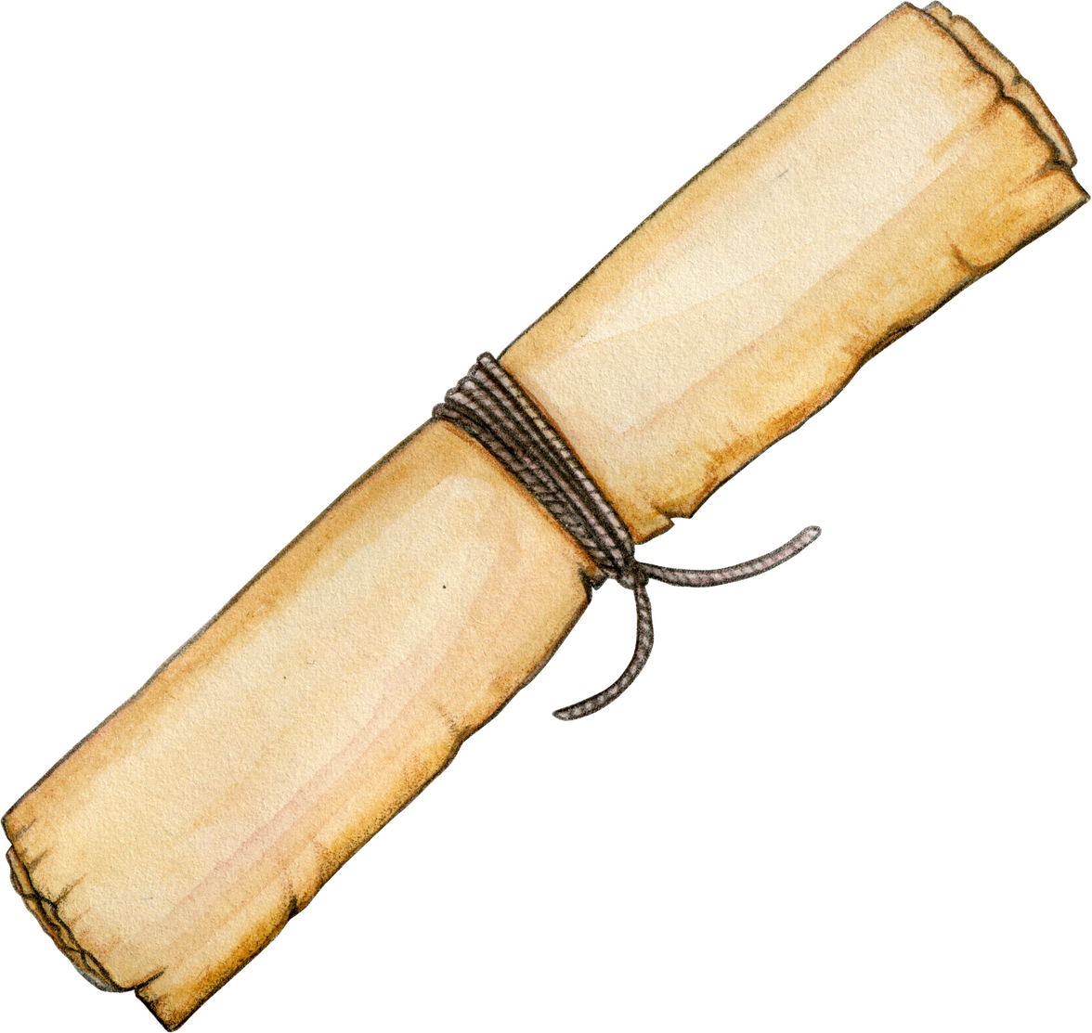
Nam quốc sơn hà Nam đế cư,
Tiệt nhiên định phận tại thiên thư.
➔ Hai câu thơ đầu là sự khẳng định chủ quyền đất nước, quyền độc lập, bình đẳng của dân tộc ta.
➔ Thái độ: Tự hào, hiên ngang, tư thế ngẩng cao đầu của tác giả bài thơ, của cả dân tộc Việt Nam.
Notes:
Giáo án của Thảo Nguyên 0979818956

Slide 25
b. Hai câu cuối: Tư tưởng, tình cảm của tác giả
Như hà nghịch lỗ lai xâm phạm
+ Như hà – cớ sao: truy xét tội của kẻ xâm lược.
→ Câu hỏi tu từ: Hỏi để khẳng định, tố cáo bản chất ngông cuồng, không có đạo lí của bọn phong kiến phương Bắc (nhà Tống) đã bao đời ỷ mạnh, cậy lớn để làm càn.
+ Nghịch lỗ - kẻ ngạo ngược: để chỉ quân xâm lược. “Ngạo ngược” ở đây là dám chống lại thiên mệnh (điều đã được trời đất quy định), dám xâm phạm một quốc gia có chủ quyền.
+ Lai xâm phạm: dám xâm phạm vào nước đã có chủ.
➔ Thái độ rõ ràng, quyết liệt.
Notes:
Giáo án của Thảo Nguyên 0979818956

Slide 26
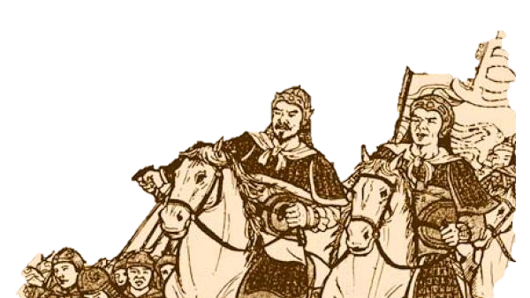
Nhìn thấy, chính mắt chứng kiến
Tan tành không còn gì
Nhữ đẳng hành khan thủ bại hư.
Chuốc lấy
+ “Nhữ đẳng”: chúng bay → Khinh bỉ
+ “Hành khan thủ bại hư”: hãy chờ xem nhất định (chúng bay) sẽ chuốc lấy sự bại vong.
+ Nhịp thơ 2/2/3: Nhanh, mạnh, dứt khoát
→ Là lời cảnh báo, răn đe, khẳng định sự tất thắng của ta >< thất bại của kẻ thù
→ Sức mạnh tinh thần và niềm tin vào thắng lợi cuối cùng của dân tộc.

Slide 27
Tư tưởng, tình cảm của tác giả
Kiên quyết, mạnh mẽ, tràn đầy niềm tin và niềm tự hào dân tộc.
Khẳng định chủ quyền về lãnh thổ đất nước và ý chí quyết tâm bảo vệ chủ quyền đó trước mọi kẻ thù xâm lược.
Là tình cảm yêu nước mãnh liệt lòng tự tôn dân tộc sâu sắc và ý thức về chủ quyền của dân tộc.
Notes:
Giáo án của Thảo Nguyên 0979818956

Slide 28


Thử thách phút
Theo em, hai dòng thơ đầu và hai dòng thơ cuối có mối liên hệ với nhau như thế nào? Vì sao bài thơ được coi là “bản Tuyên ngôn Độc lập đầu tiên” của nước ta?
+ Hai dòng thơ đầu là cơ sở, nền tảng mang tính pháp lí, khách quan để khẳng định sức mạnh, niềm tin được thể hiện ở hai dòng sau.
+ Mối quan hệ giữa hai dòng thơ đầu và hai dòng thơ cuối là mối quan hệ nhân quả.
- Bài thơ hội tụ những lí lẽ khách quan khẳng định quyền độc lập dân tộc, quyền tự chủ, toàn vẹn lãnh thổ và ý chí của cả một dân tộc quyết tâm bảo vệ những điều thiêng liêng, bất khả xâm phạm đó.
Notes:
Giáo án của Thảo Nguyên 0979818956

Slide 29
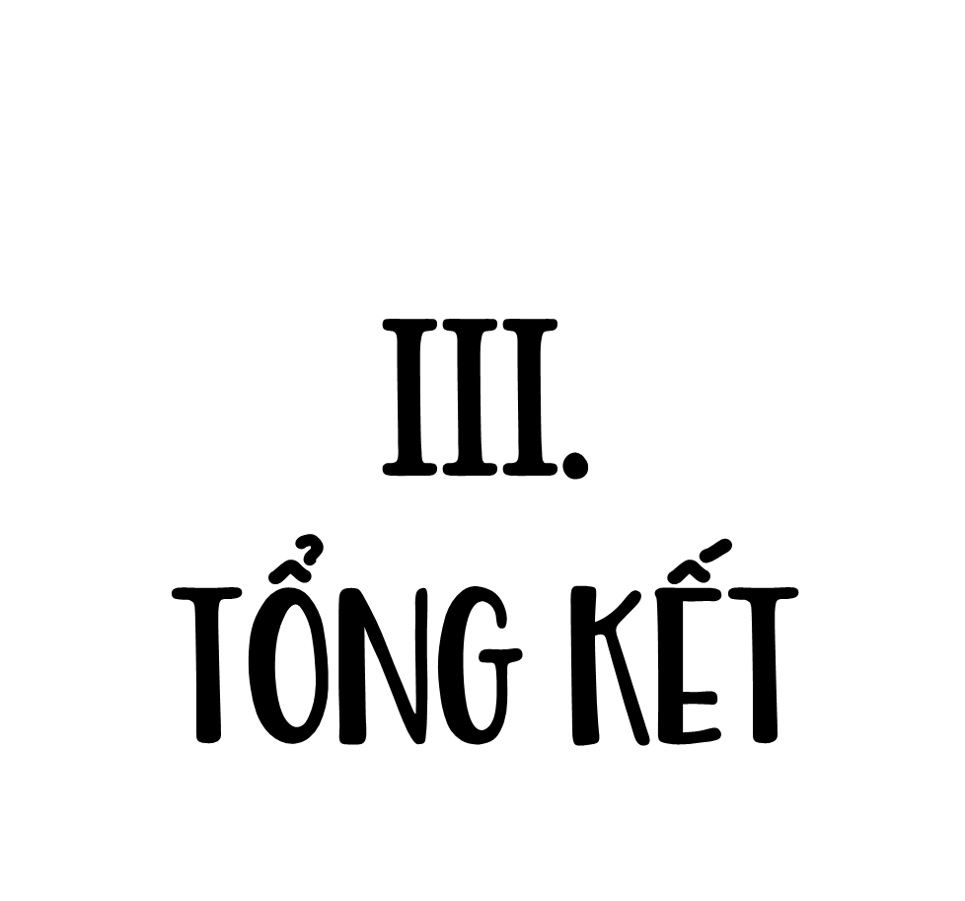
Notes:
Giáo án của Thảo Nguyên 0979818956

Slide 30
1. Nghệ thuật
2. Nội dung
- Sử dụng thể thơ thất ngôn tứ tuyệt
- Thể hiện niềm tin vào sức mạnh chính nghĩa của dân tộc ta.
- Ngôn ngữ cô đọng, súc tích.
- Giọng thơ dõng dạc, hùng hồn, đanh thép.
- Bài thơ có thể xem là bản Tuyên ngôn độc lập đầu tiên của nước ta.
Notes:
Giáo án của Thảo Nguyên 0979818956

Slide 31

Sticky Notes
Em có suy nghĩ gì sau khi học bài “Sông núi nước Nam”? Theo em, nội dung tư tưởng bài thơ có ý nghĩa như thế nào với thế hệ trẻ ngày nay?
Notes:
GV chuẩn bị 1 hộp đựng, trong đó chứa các mảnh giấy với các từ khoá: TRUYỀN THỐNG, NUÔI DƯỠNG, CHỦ QUYỀN, TRÁCH NHIỆM, XÂY DỰNG, THIÊNG LIÊNG
Hs sẽ bốc 1 từ khoá, trình bày những suy nghĩ của bản thân sau khi học xong bài và liên hệ nội dung, tư tưởng bài thơ có ý nghĩa như thế nào với thế hệ trẻ ngày nay, trong đó có chứa từ khoá bốc được.
Thời gian: 30 giây/từ khoá
- Bài “Sông núi nước Nam” gợi lên trong em những tình cảm, cảm xúc mãnh liệt về niềm tự hào dân tộc, truyền thống yêu nước, giữ nước của cha ông ta từ hàng nghìn năm trước. Bài thơ cũng khiến chúng ta thêm yêu quý, tự hào về sự kiêu hãnh, lòng tự tin của cha ông ta về chủ quyền quốc gia, về truyền thống dựng nước và giữ nước của dân tộc.
- Ý nghĩa của nội dung tư tưởng bài thơ với thế hệ trẻ ngày nay:
+ Khẳng định chủ quyền, toàn vẹn lãnh thổ bất khả xâm phạm của đất nước Việt Nam phù hợp với Hiến chương của Liên hợp quốc.
+ Bồi dưỡng cho chúng ta lòng tự hào, tự tin vào truyền thống dựng nước, giữ nước của cha ông ta từ hàng nghìn năm trước.
+ Nhắc nhở chúng ta nhiệm vụ bảo vệ đất nước và sự toàn vẹn lãnh thổ của Việt Nam.

